Slide 1






INFORMACION, EDUCACION Y COMUNICACION.
ENCUESTA IEC
AGOSTO NEIVA/PITALITO

Slide 2






CONTENIDO
ENCUESTAS 112 NEIVA - 34 PITALITO
GRÁFICOS/ ENCUESTAS
CONCLUSIONES
PROGRAMA IEC
EVIDENCIA FOTOGRÁFICA

Slide 3
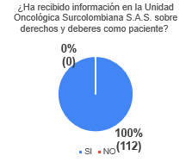
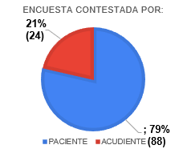

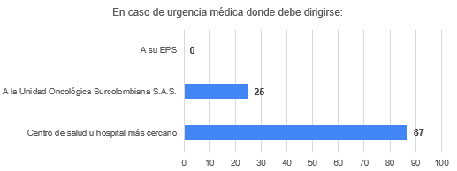



GRÁFICOS/NEIVA
  DEBERES Y DERECHOS
  DONDE ACUDIR EN CASO DE URGENCIA.
92%
112 encuestas
4

Slide 4
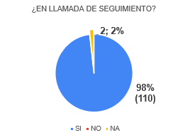
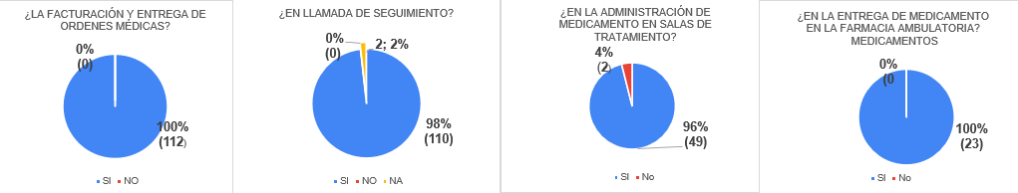

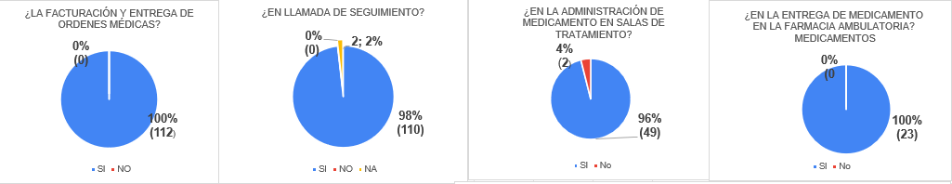


EL TALENTO HUMANO DE LA UNIDAD ONCOLÓGICA SURCOLOMBIANA S.A.S LE PREGUNTA SU NOMBRE COMPLETO Y NUMERO DE IDENTIFICACIÓN DURANTE:
92%
95%
Identificación Correcta del paciente

Slide 5


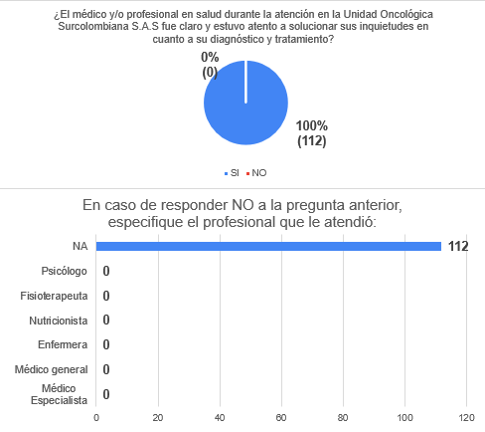
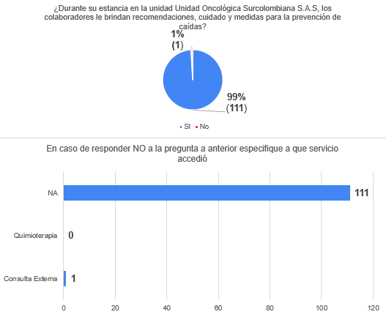



ATENCIÓN Y CAIDAS

Slide 6


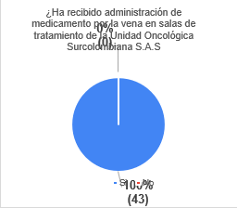

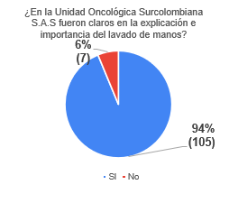

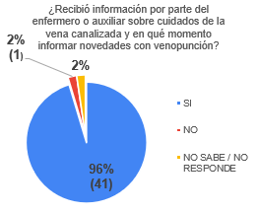

96%
lavado de manos
venopunción

Slide 7

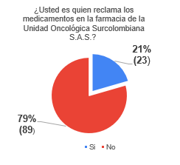



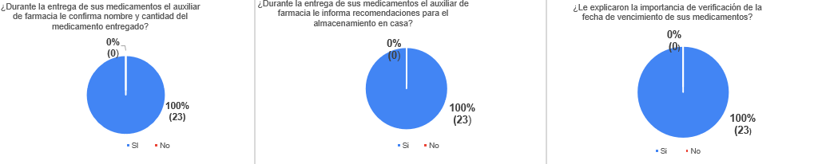
FARMACIA
NOMBRE Y CANTIDAD
ALMACENAMIENTO EN CASA
FECHA DE VENCIMIENTO
95%

Slide 8

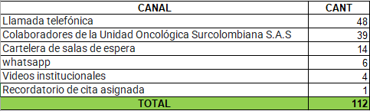


MEDIOS DE COMUNICACIÓN POR LOS CUALES EL PACIENTE CONOCE LA INFORMACIÓN REFERIDA EN LA ENCUESTA

Slide 9


conclusiónes
  DERECHOS Y DEBERES TUVO UN AUMENTO PASO DEL 92% AL 100%, SE PRESENTO AUNMENTO EN LA CONFUSION DE ADONDE IR EN CASO DE EMERGENCIA PASAMOS DE 3 PERSONAS A 25 QUE REFERENCIAN LA UNIDA ONCOLOGICA CON SITIO A RECURRIR EN UNA UREGENCIA EN COMPARACIÓN CON EL MES ANTERIOR, INFORMACIÓN SOBRE PREVENCIÓN DE CAÍDAS AUMENTÓ DEL 95% AL 99% Y LAVADO DE MANOS DISMUNUYO DE 96% PASO A 95% SIENDO ESTO UN CAMBIO MINIMO.
  Identificación correcta del paciente, En salas de tratamiento, la tasa de identificación correcta aumento del 92% al 96%, En farmacia, aumento del 95% al 100%, Facturación se mantuvo en el 100% y en seguimiento por llamada disminuyo de 100% al 98%. ademas recomendaciones sobre el cuidado de la vena canalizada paso del 91% al 96%.
  En el servicio de farmacia, la información sobre el nombre y cantidad de medicamentos en casa se mantuvo en el 100%, El almacenamiento en casa paso de 96% al 100% y la importancia de verificar la fecha de vencimiento pasaron del 95% al 100%, Estos resultados reflejan aspectos que se mantienen en un alto nivel de satisfacción.
  Estos resultados sugieren que, aunque hay una base sólida en varias áreas del servicio, es fundamental continuar enfocándose en la mejora de la identificación correcta del paciente y en la comunicación de detalles críticos en el ámbito de la farmacia para mantener y elevar la satisfacción general del servicio.
  Se debe continuar fortaleciendo los diferentes medios de comunicación por medio de los cuales se divulga la información, especialmente en whatsapp, cartelera en sala de espera, Recordatorio de cita asignada, Ordenes medicas, Correo electrónico y Página Web

Slide 10
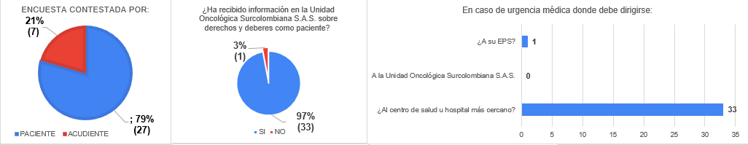
PITALITO
95%
34 encuestas
2 paciente menos

Slide 11
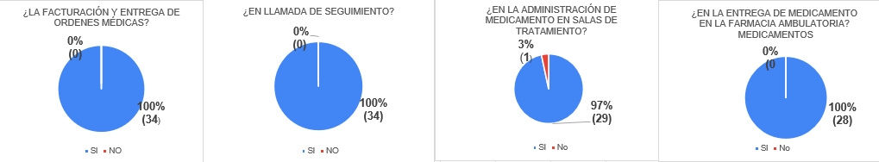
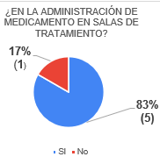
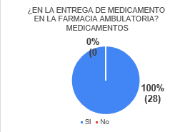
EL TALENTO HUMANO DE LA UNIDAD ONCOLÓGICA SURCOLOMBIANA S.A.S LE PREGUNTA SU NOMBRE COMPLETO Y NUMERO DE IDENTIFICACIÓN DURANTE:
97%
100%
Identificación Correcta del paciente

Slide 12
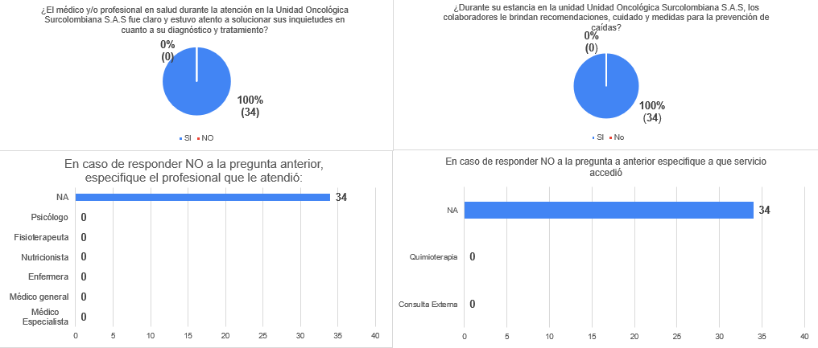
ATENCIÓN Y CAIDAS

Slide 13
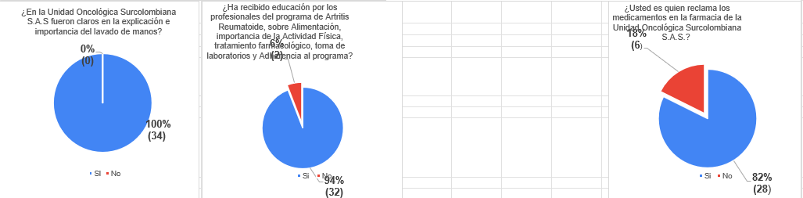

97%
97%
lavado de manos
EDUCACIÓN

Slide 14
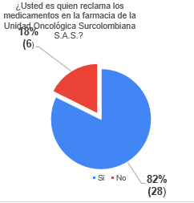
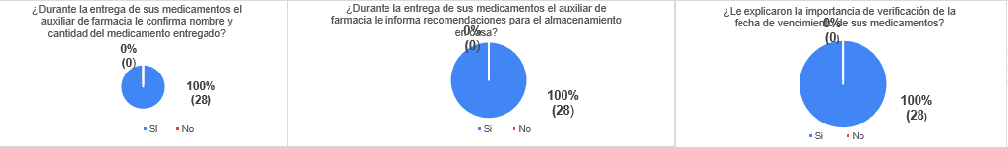
FARMACIA
NOMBRE Y CANTIDAD
ALMACENAMIENTO EN CASA
FECHA DE VENCIMIENTO
91%
91%

Slide 15

MEDIOS DE COMUNICACIÓN POR LOS CUALES EL PACIENTE CONOCE LA INFORMACIÓN REFERIDA EN LA ENCUESTA

Slide 16
CONCLUSIONES
  Deberes y derechos: Hubo un aumento del 95% al 97%.
  Identificación correcta de pacientes en facturación y entrega de medicamentos: Se mantuvo en un 100%.
  Llamadas de seguimiento: Aumentaron del 97% al 100%.
  Atención por parte del profesional y prevención de caídas: Se mantuvieron en un 100%.
  Información sobre lavado de manos: Aumentó del 97% al 100%.
  Educación sobre el programa de AR: Disminuyó del 97% al 94%.
  En el servicio de farmacia:
  Información sobre el nombre y cantidad del medicamento entregado: Se mantuvo en un 100%.
  Recomendaciones para el almacenamiento en casa y verificación de la fecha de vencimiento: Aumentaron del 91% al 100%.
  Además, se identificó que los pacientes reconocen mayormente la información proporcionada por los colaboradores de la unidad. Es necesario fortalecer otros medios de divulgación disponibles en la unidad, como las llamadas telefónicas, carteleras en las salas de espera, WhatsApp y tirillas de recordatorio de citas.

Slide 17


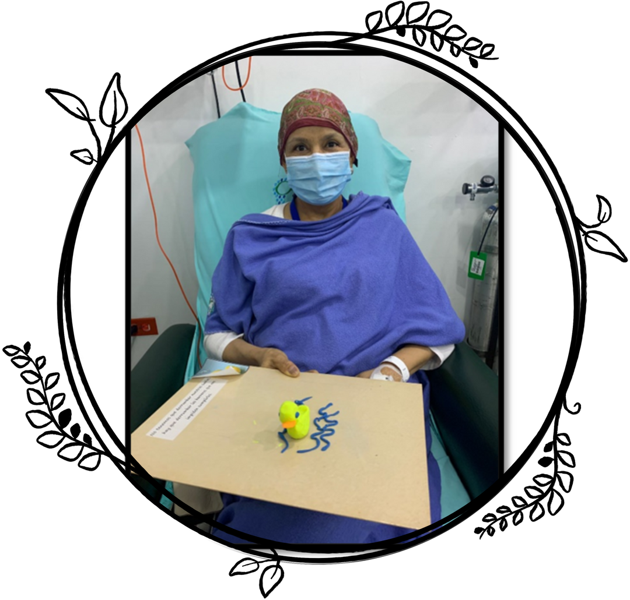


PROGRAMA IEC
AGOSTO 2024

Slide 18

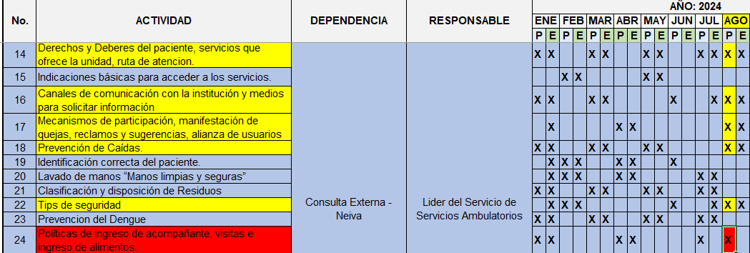

•EN LLAMADA DE SEGUIMIENTO
•VÍA WHATSAPP
•TIRILLAS DE CONSULTA
•VIDEOS INSTITUCIONALES
CONSULTA EXTERNA- SIAU

Slide 19

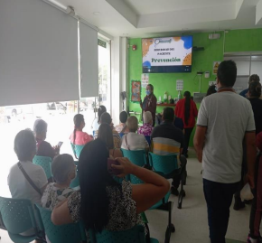
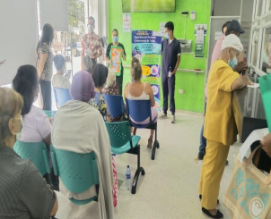
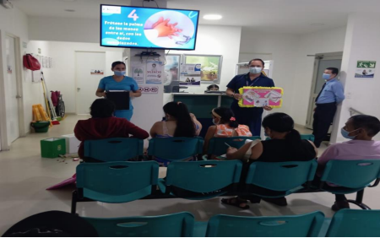



EVIDENCIA FOTOGRÁFICA

Slide 20

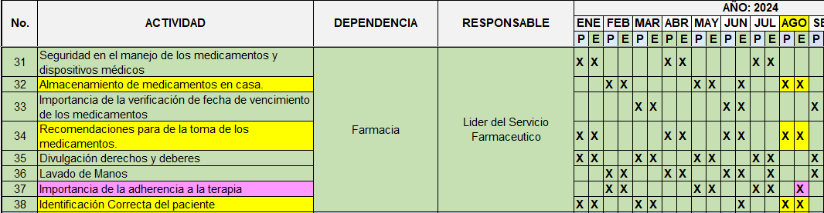
SERVICIO FARMACÉUTICO.
SEDE 1 NEIVA

Slide 21

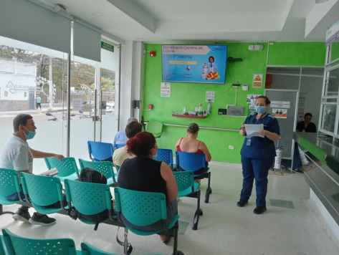
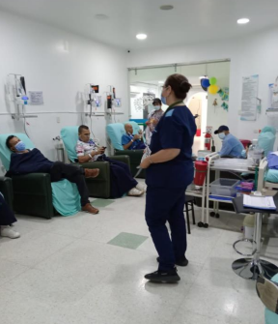
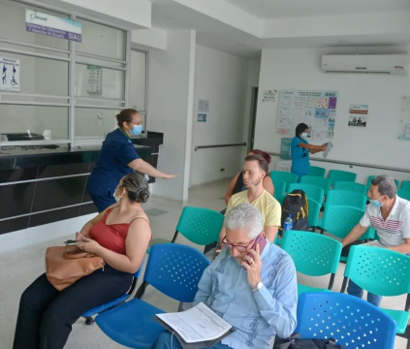




EVIDENCIA FOTOGRÁFICA

Slide 22
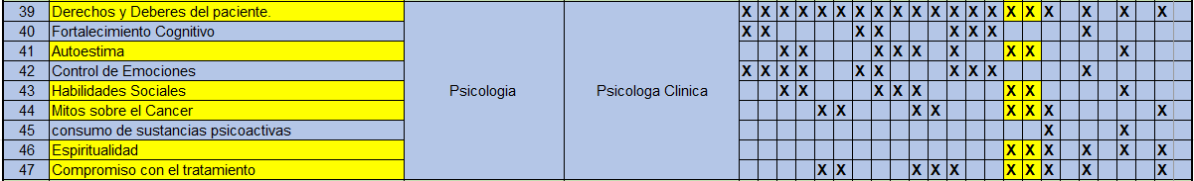
PSIOCOLOGIA

Slide 23
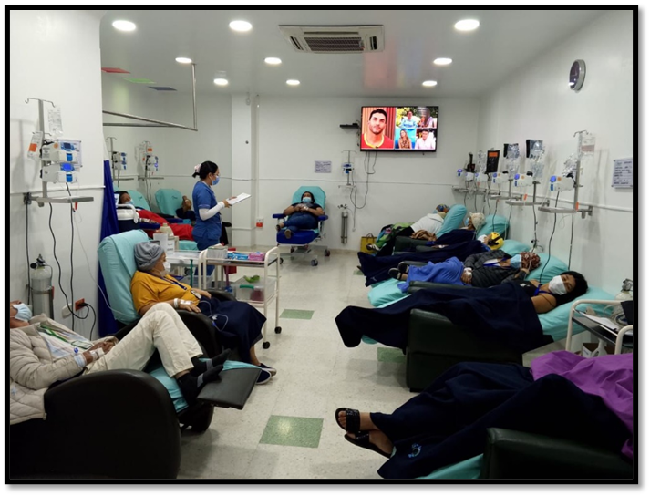
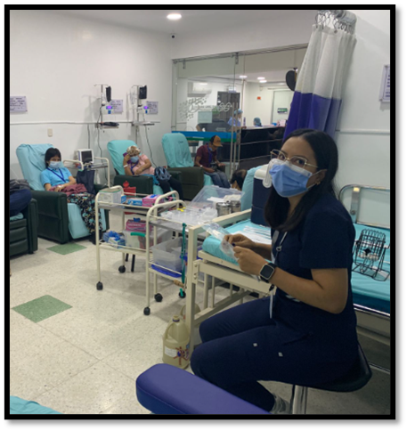
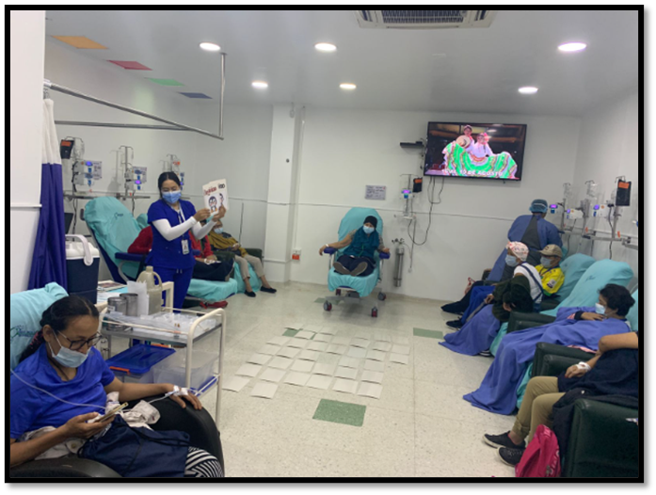

EVIDENCIA FOTOGRÁFICA
ACTIVIDADES

Slide 24
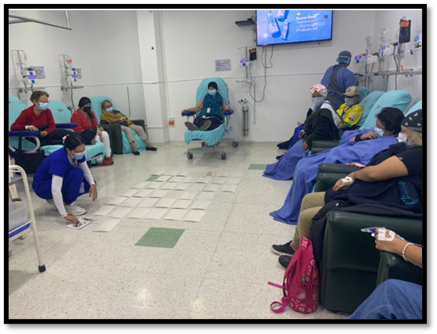
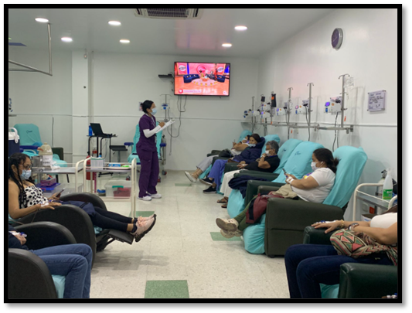
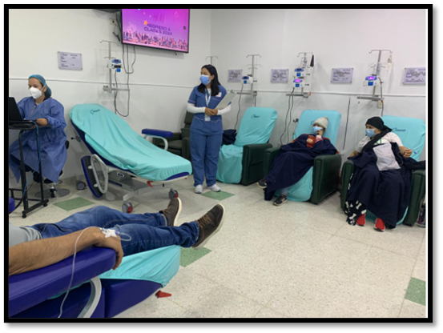
EVIDENCIA FOTOGRÁFICA
ACTIVIDADES

Slide 25
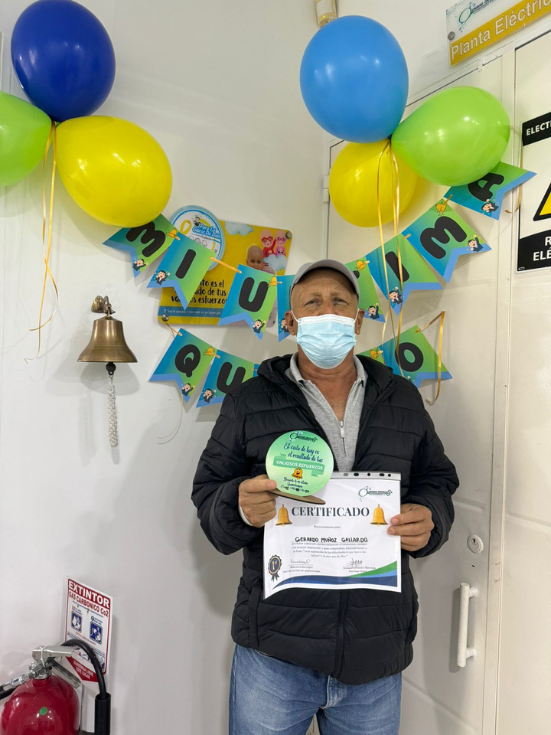
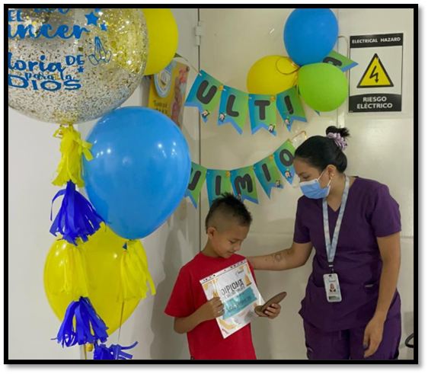
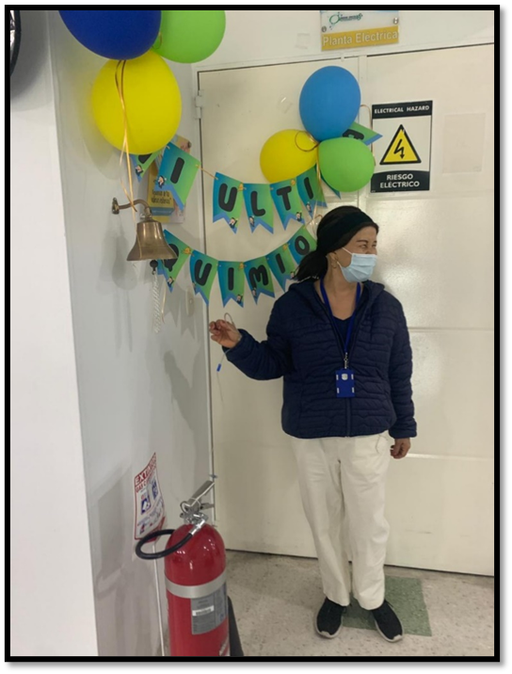
EVIDENCIA FOTOGRÁFICA
TOQUE DE CAMPANA

Slide 26
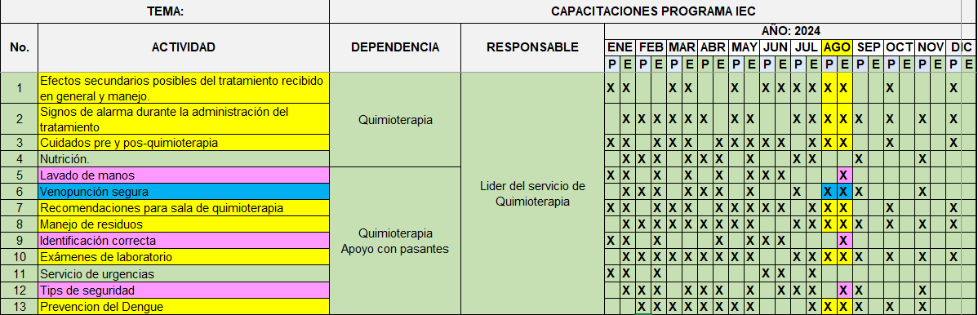
QUIMIOTERAPIA

Slide 27


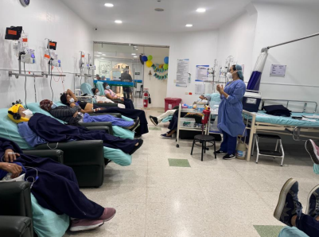
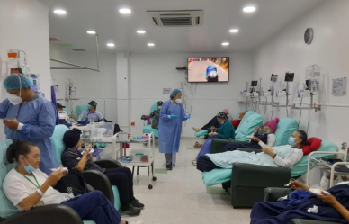
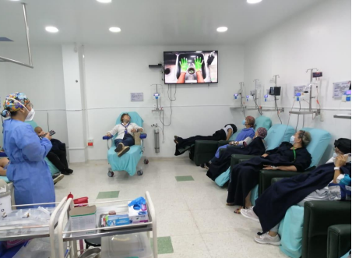


EVIDENCIA FOTOGRÁFICA

Slide 28
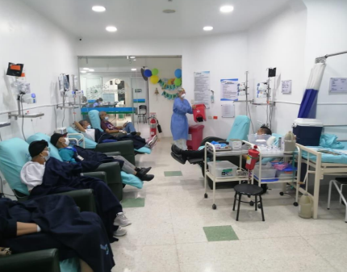
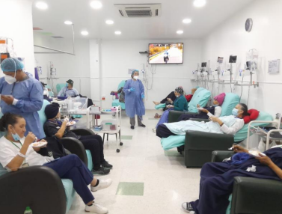
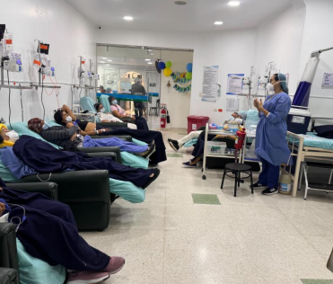
EVIDENCIA FOTOGRÁFICA

Slide 29
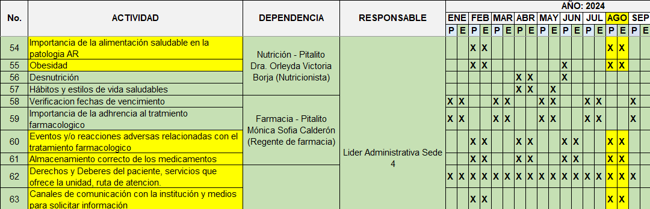
PITALITO

Slide 30
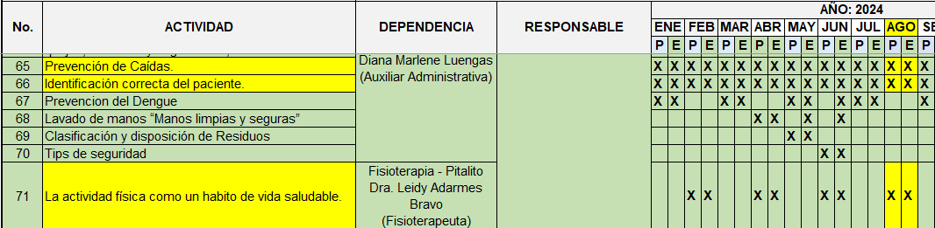
PITALITO

Slide 31



EVIDENCIA FOTOGRÁFICA
SEDE 4

Slide 32



CARTELERA INFORMATIVA SIAU
SEDE 3
SE PUBLICO INFORMACION REFERENTE A:
- TIPS DE SEGURIDAD
- LAVADO DE MANOS
- Información de la Asociación de usuarios
- Directorio de Hogares de paso
- AUTOCUIDADO
- Indicadores del Sistema de información y atención al Usuario de AGOSTO de 2024
- FORMAS DE MANEJAR LA ANSIEDAD.
- HIGIENE DEL SUEÑO.
- HABITOS SALUDABLES.
- HABITOS DE BIENESTAR.
-PREVENCION DE CAIDAS.
-PREVENCIÓN DEL DENGUE.
-QR PARA CITAS MEDICAS.
SEDE 1

Slide 33

¡MUCHAS GRACIAS!

